Slide 1
Пермская епархия Русской Православной Церкви Социальное служение Успенского благочиния
2016

Slide 2
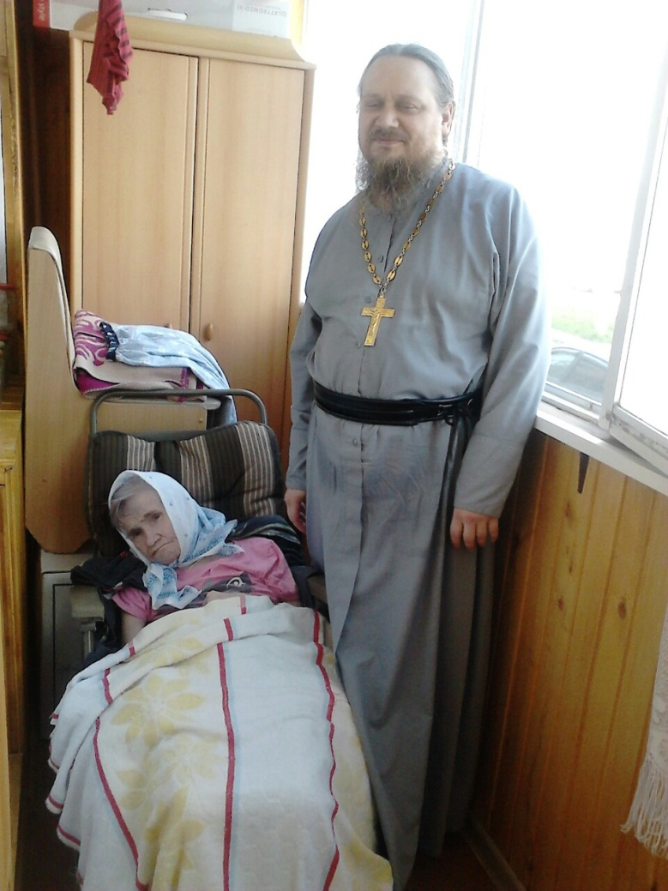
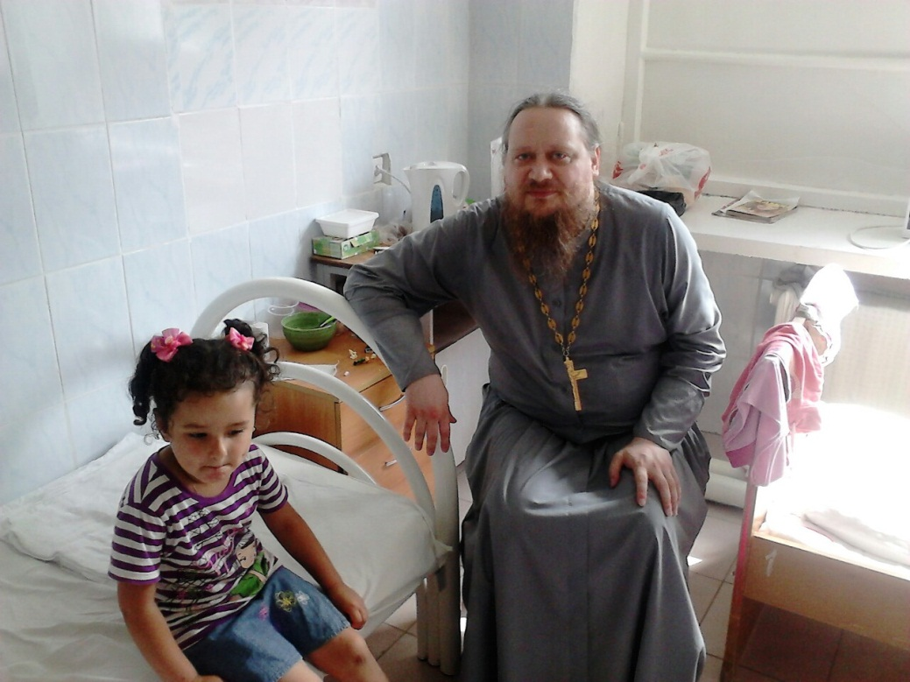
Социальное служение Успенского благочиния
Посещение немощных и престарелых, окормление больных в местной больнице
(п. Звездный)

Slide 3
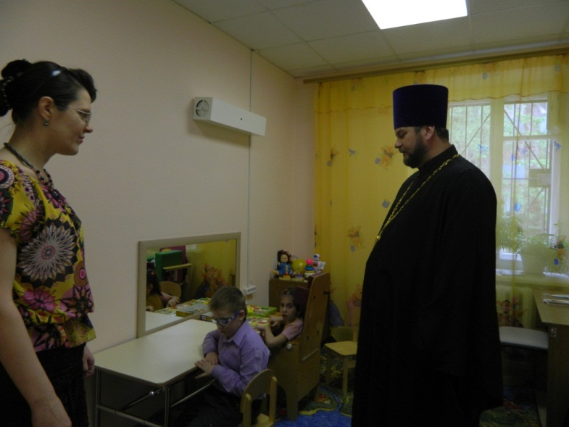
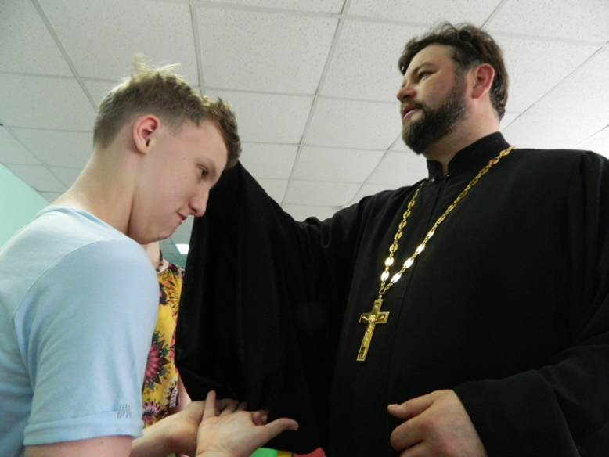
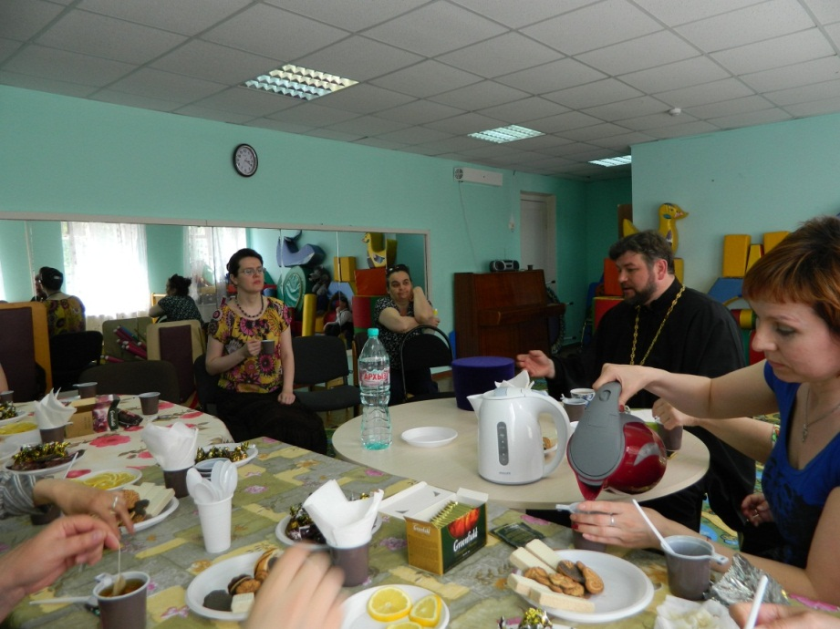
Социальное служение Успенского благочиния
В детском реабилитационном центре Индустриального района

Slide 4
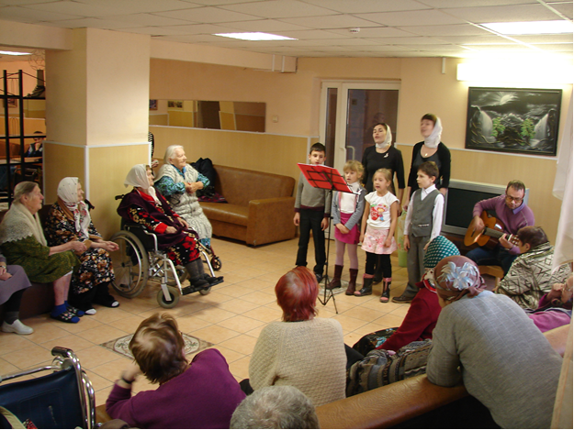
Социальное служение Успенского благочиния
Выступление воспитанников воскресной школы
в Култаевском доме-интернате для престарелых

Slide 5
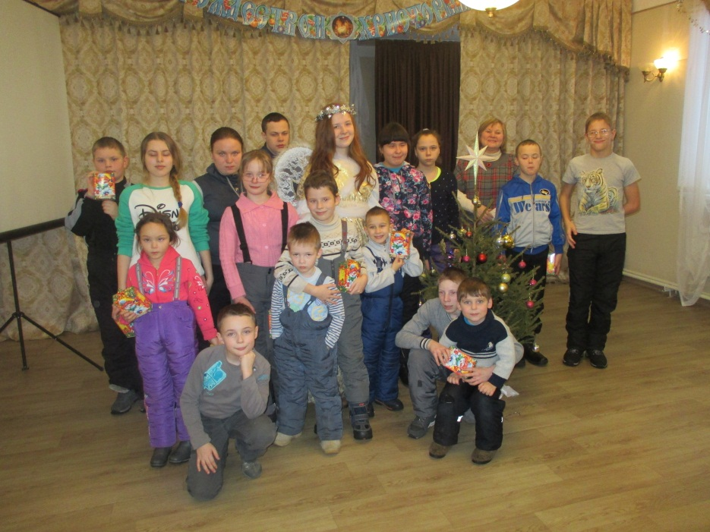
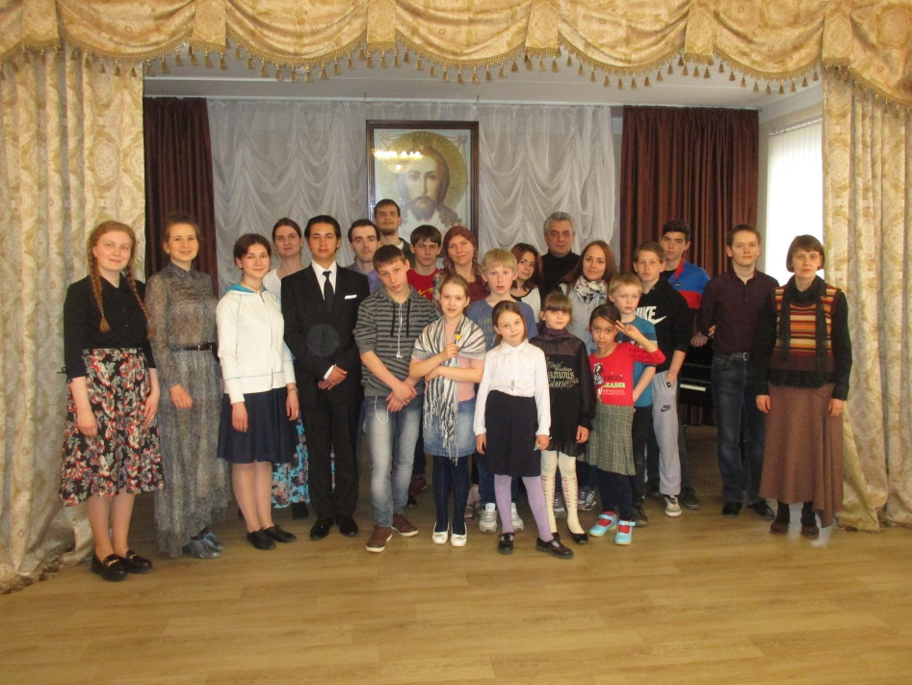
Социальное служение Успенского благочиния
Встреча с учащимися Специальной школы-интерната
для незрячих и слабовидящих детей

Slide 6
Социальное служение Успенского благочиния
Семейный центр «Марьюшка»
(храм св.ап. Первозванного)

Slide 7
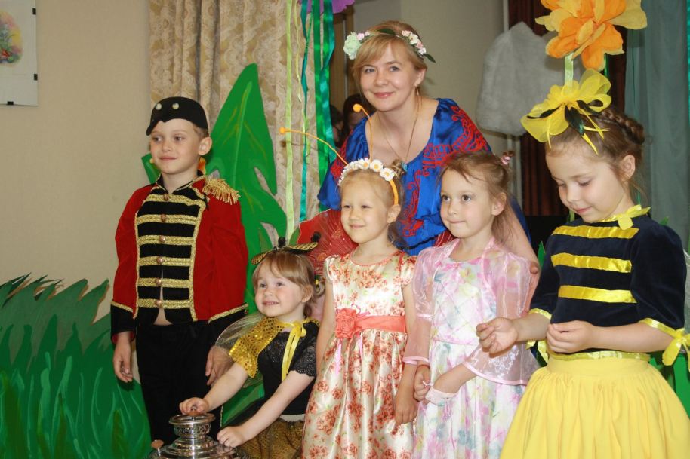
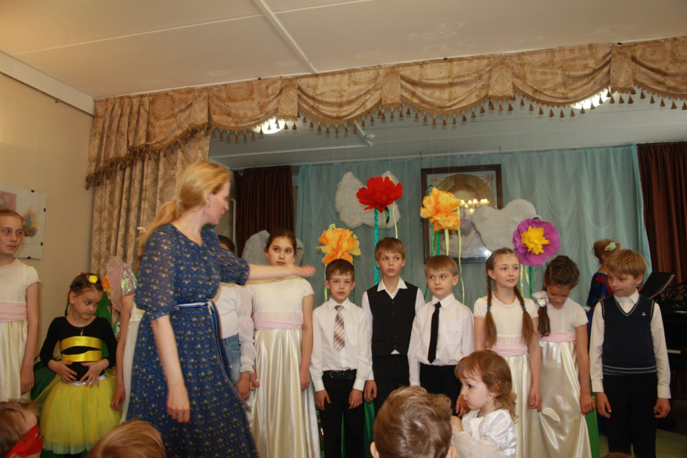
Социальное служение Успенского благочиния
На спектакле
в семейном центре «Марьюшка»

Slide 8
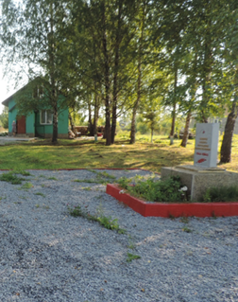
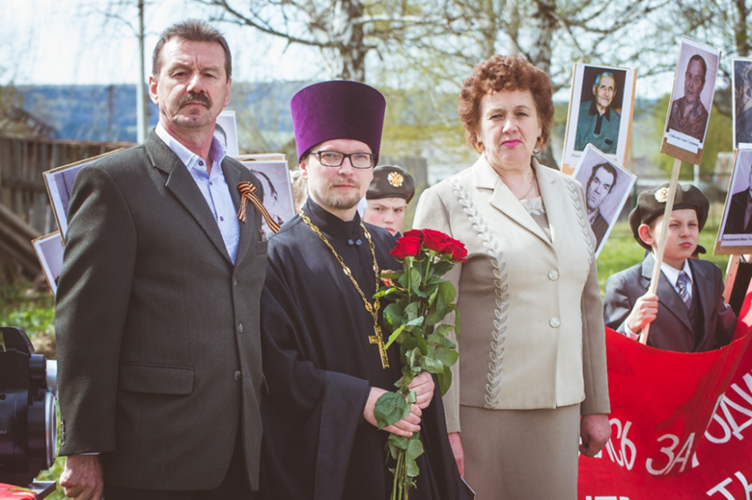
На территории храма прп. Сергия Радонежского в д. Мостовая Пермского района
Социальное служение Успенского благочиния
Памятник героям войны
Ход Бессмертного полка

Slide 9
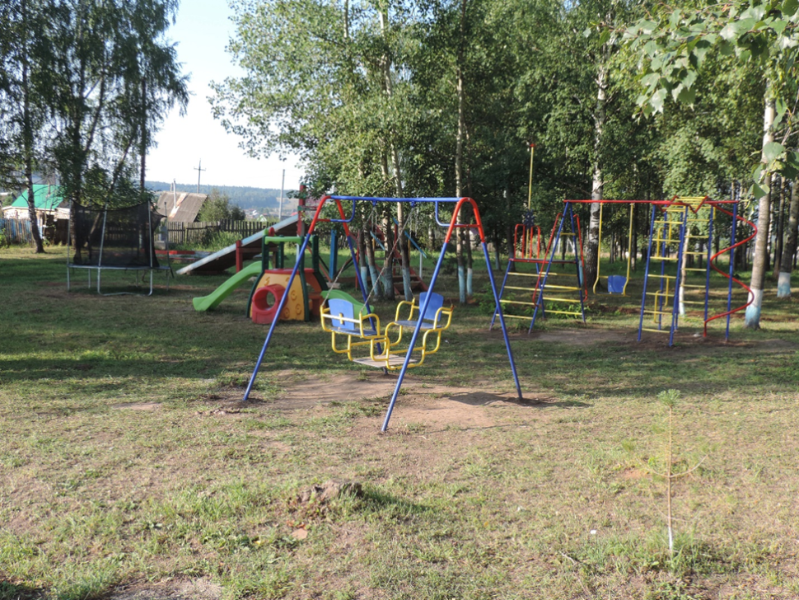
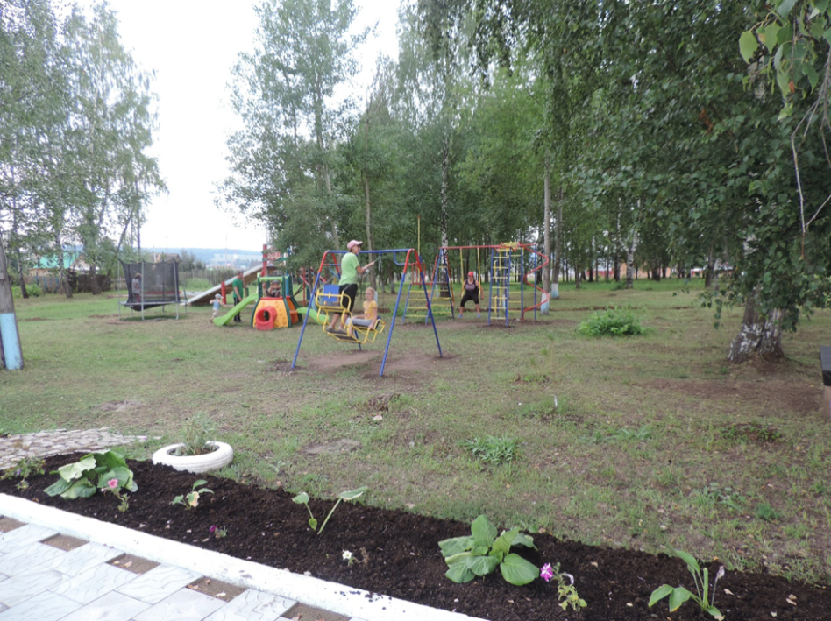
Социальное служение Успенского благочиния
Детская площадка
На территории храма прп. Сергия Радонежского в д. Мостовая Пермского района

Slide 10
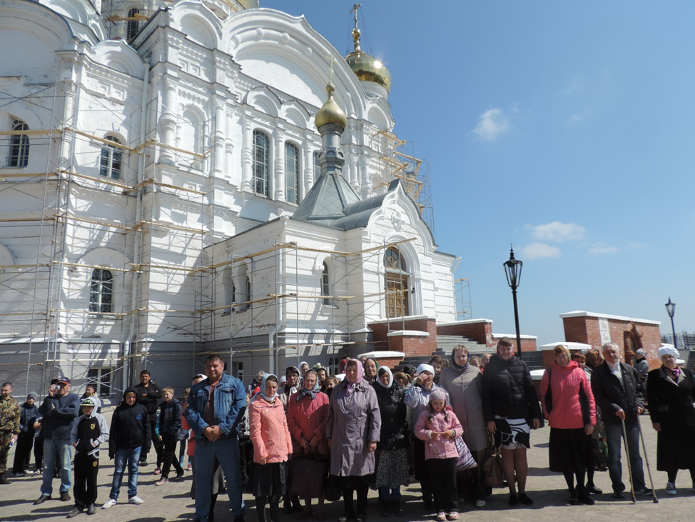
Социальное служение Успенского благочиния
Паломническая поездка в Белогорский Свято - Николаевский мужской монастырь

Slide 11
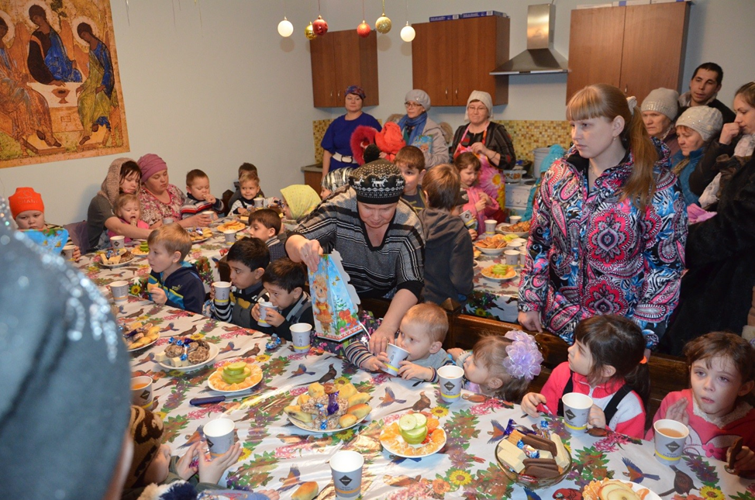
На территории храма прп. Сергия Радонежского в д. Мостовая Пермского района
Социальное служение Успенского благочиния
Общая трапеза после Божественной Литургии

Slide 12
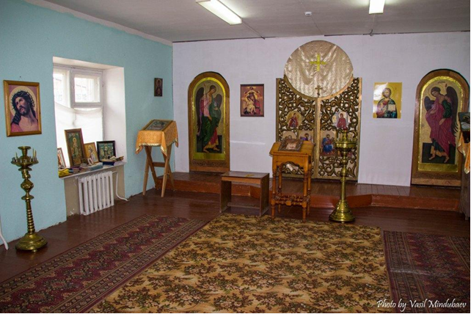
Социальное служение Успенского благочиния
Молельная комната Пермской Воспитательной Колонии

Slide 13
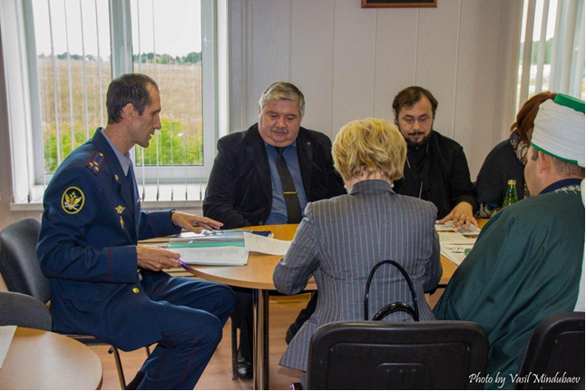
Социальное служение Успенского благочиния
Попечительский совет Пермской Воспитательной Колонии

